Slide 1

순환신경망(RNN)

Slide 2
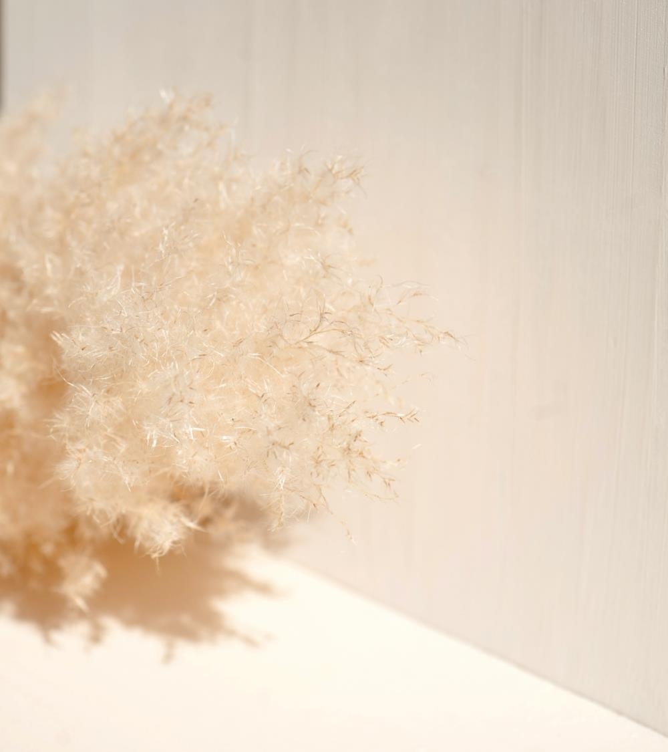
목차
1
개요
2
바닐라 RNN
3
장단기 메모리(LSTM)
4
게이트 순환 유닛(GRU)

Slide 3

Part 1
개요

Slide 4
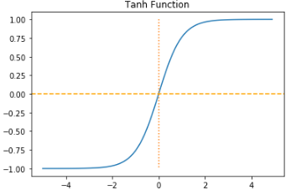
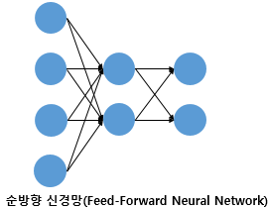
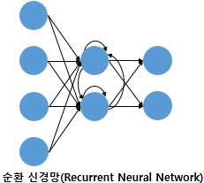
1
개요
들어가기 전에…
1
피드 포워드 신경망(FFNN)
2
인공신경망(FFNN이 아닌)
3
하이퍼볼릭탄젠트 함수
오직 입력층에서 출력층 방향으로 연산이 전개되는 신경망
입력의 길이가 고정되어 있어 자연어 처리를 위한 신경망으로 한계가 있다.
다양한 길이의 입력 시퀀스를 처리할 수 있는 인공 신경망
RNN, LSTM, GRU 등
입력값을 -1과 1사이의 값으로 변환한다.

Slide 5
Part 2
바닐라 RNN

Slide 6

1. 순환 신경망(Recurrent Neural Network, RNN)

Slide 7

2
바닐라 RNN
Recurrent Neural Network
은닉층의 노드에서 활성화 함수를 통해 나온 결과값을 출력층 방향으로도 보내면서, 다시 은닉층 노드의 다음계산의 입력으로 보낸다.
입력과 출력을 *시퀀스 단위로 처리하는 시퀀스 모델이다.
가장 기본적인 인공 신경망 시퀀스 모델이다.
●
●
*시퀀스: 연관된 연속의 데이터

Slide 8




2
바닐라 RNN
Recurrent Neural Network
셀(cell): RNN에서 은닉층에서 활성화 함수를 통해 결과를 내보내는 역할을 하는 노드(메모리 셀 또는 RNN 셀)
은닉층의 메모리 셀은 각각의 시점(time step)에서 바로 이전 시점에서의 은닉층의 메모리 셀에서 나온 값을 자신의 입력으로 사용하는 재귀적 활동을 한다.
현재 시점 t에서의 메모리 셀이 갖고 있는 값은 과거의 메모리 셀들의 값에 영향을 받은 것임을 의미한다.
은닉 상태(hidden state): 메모리 셀이 출력층 방향 또는 다음 시점인 t + 1의 자신에게 보내는 값(
재귀 활동
입력 벡터 $x$
`
출력 벡터 $y$
메모리 셀(RNN 셀)
현재 시점 $t$

Slide 9
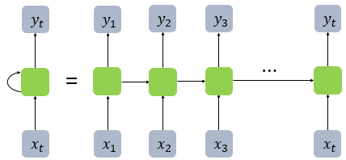
2
바닐라 RNN
Recurrent Neural Network
재귀 형태
시점의 흐름에 따라 표현

Slide 10
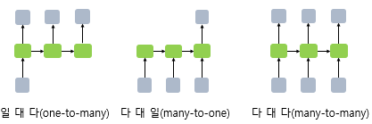
2
바닐라 RNN
Recurrent Neural Network
1
일 대 다 (one-to-many)
2
다 대 일 (many-to-one)
3
다 대 다 (many-to-many)

Slide 11
2
바닐라 RNN
Recurrent Neural Network
1
일 대 다 (one-to-many)
하나의 입력에 대해서 여러 개의 출력을 의미하는 구조이다.
*이미지 캡셔닝(Image Captioning) 작업에 사용할 수 있다.
*이미지 캡셔닝: 하나의 이미지 입력에 대해서 사진의 제목을 출력

Slide 12
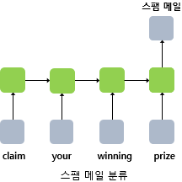
2
바닐라 RNN
Recurrent Neural Network
2
다 대 일 (many-to-one)
단어 시퀀스에 대해서 하나의 출력을 하는 구조
*감성 분류(sentiment classification), *스팸 메일 분류(spam detection) 등에 사용할 수 있다.
*감성 분류: 입력 문서가 긍정적인지 부정적인지 판별
*스팸 메일 분류: 메일이 정상인지 스팸 메일인지 판별

Slide 13
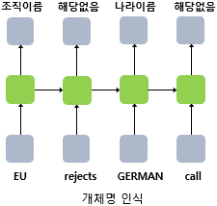
2
바닐라 RNN
Recurrent Neural Network
3
다 대 다 (many-to-many)
챗봇: 사용자가 문장을 입력하면 대답 문장을 출력
번역기: 입력 문장으로부터 번역된 문장을 출력
개체명 인식, 품사 태깅

Slide 14
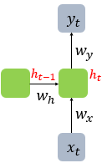

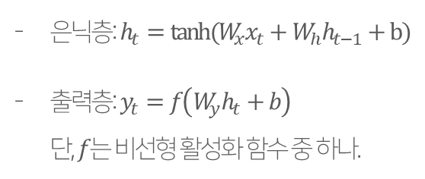


2
바닐라 RNN
Recurrent Neural Network
은닉층: $h_{t}=tanh⁡(W_{x}x_{t}+W_{h}h_{t−1}+b)$
출력층: $y_{t}=f\left(W_{y}h_{t}+b\right)$ 단, $f$는 비선형 활성화 함수 중 하나.
`
은닉 상태값 $h_{t}$
`
`
입력층을 위한 가중치 $W_{x}$
$h_{t−1}을$ 위한 가중치 $W_{h}$

Slide 15
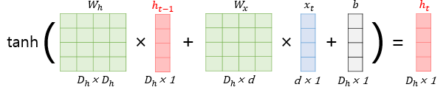
2
바닐라 RNN
Recurrent Neural Network
배치 크기가 1이고, $d$와 $D_{h} 두$ 값이 4인 RNN의 은닉층 연산
하이퍼볼릭탄젠트 함수
`
각각의 가중치 $W_{x}, W_{h}, W_{y}$의 값은 하나의 층에서는 모든 시점에서 값을 동일하게 공유한다. 단, 은닉층이 2개 이상일 경우에는 각 은닉층에서의 가중치는 서로 다르다.

Slide 16
2. 케라스(Keras)로 RNN 구현하기

Slide 17
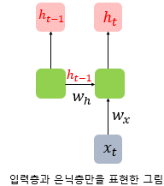
2
바닐라 RNN
Recurrent Neural Network
※ 주로 은닉층으로 간주할 수 있는 하나의 RNN 층에 대한 코드이다. 리턴 결과값은 하나의 은닉 상태 또는 여러 개의 시점의 은닉 상태이다.
케라스로 RNN 층을 추가하는 코드
from tensorflow.keras.layers import SimpleRNN
model.add(SimpleRNN(hidden_units))
은닉 상태의 크기
인자를 사용할 때,
입력 시퀀스의 길이
# 추가 인자를 사용할 때 model.add(SimpleRNN(hidden_units, input_shape=(timesteps, input_dim)))
# 다른 표기 model.add(SimpleRNN(hidden_units, input_length=M, input_dim=N))
`
`
`
입력의 크기

Slide 18
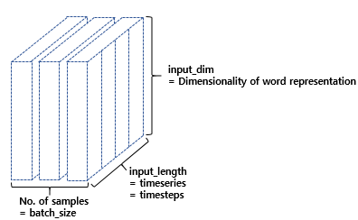
2
바닐라 RNN
Recurrent Neural Network
RNN 층은(batch_size, timesteps, input_dim) 크기의 3D 텐서를 입력으로 받는다.
batch_size: 한 번에 학습하는 데이터의 개수

Slide 19
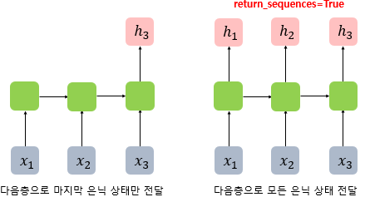
2
바닐라 RNN
Recurrent Neural Network
time step = 3일 때,
RNN 층은 사용자의 설정에 따라 두 가지 종류의 출력을 내보낸다. RNN 층의 return_sequences 매개 변수에 True를 설정하여 설정이 가능하다.
메모리 셀의 최종 시점의 은닉 상태만을 리턴 → 2D 텐서(batch_size, output_dim)
메모리 셀의 각 시전(time step)의 은닉 상태값들을 모아서 전체 시퀀스를 리턴 → 3D 텐서(batch_size, timesteps, output_dim)

Slide 20
2
바닐라 RNN
Recurrent Neural Network
출력값이 (batch_size, output_dim) 크기의 2D 텐서일 때,
from tensorflow.keras.models import Sequential
from tensorflow.keras.layers import SimpleRNN
model = Sequential()
# model.add(SimpleRNN(3, input_length=2, input_dim=10))와 동일함
model.add(SimpleRNN(3, input_shape=(2,10)))
model.summary()
>> (None, 3)

Slide 21
2
바닐라 RNN
Recurrent Neural Network
batch_size를 8로 기재
model = Sequential()
model.add(SimpleRNN(3, batch_input_shape=(8,2,10)))
model.summary()
>> (8, 3)
출력값이 (batch_size, timesteps, output_dim) 크기의 3D 텐서일 때,
model = Sequential()
model.add(SimpleRNN(3, batch_input_shape=(8,2,10), return_sequences=True))
model.summary()
`
>> (8, 2, 3)

Slide 22
3. 파이썬으로 RNN 구현해보기

Slide 23
2
바닐라 RNN
Recurrent Neural Network
가상의 코드(pseudocode)
# 아래의 코드는 가상의 코드(pseudocode)로 실제 동작하는 코드가 아니다.
hidden_state_t = 0 # 초기 은닉 상태를 0(벡터로 초기화)
for input in input_length: # 각 시점마다 입력을 받는다.
output_t = tanh(input_t, hidden_state_t) # 각 시점에 대해서 입력과 은닉 상태를 가지고 연산
hidden_state_t = output_t # 계산 결과는 현재 시점의 은닉 상태가 된다.
시점의 수(timesteps)
`

Slide 24
2
바닐라 RNN
Recurrent Neural Network
(timesteps, input_dim) 크기의 2D 텐서를 입력으로 받은 경우,
import numpy as np
timesteps = 10
input_dim = 4
hidden_units = 8
# 입력에 해당되는 2D 텐서
inputs = np.random.random((timesteps, input_dim))
# 초기 은닉 상태는 0(벡터)로 초기화
inputs = np.random.random((timesteps, input_dim))
print(‘초기 은닉 상태 : ’, hidden_state_t)
timesteps: 시점의 수(문장의 길이)
Input_dim: 입력의 차원(단어 벡터의 차원)
hidden_units: 은닉 상태의 크기(메모리 셀의 용량)

Slide 25
2
바닐라 RNN
Recurrent Neural Network
가중치와 편향을 각 크기에 맞게 정의하고 크기 출력
# (8, 4) 크기의 2D 텐서 생성. 입력에 대한 가중치.
Wx = np.random.random((hidden_units, input_dim))
# (8, 8) 크기의 2D 텐서 생성. 은닉 상태에 대한 가중치.
Wh = np.random.random((hidden_units, hidden_units))
# (8, ) 크기의 1D 텐서 생성. 이 값은 편향(bias)
b = np.random.random((hidden_units, ))
print(‘가중치 Wx의 크기(shape): ’, np.shape(Wx))
Print(‘가중치 Wh의 크기(shape): ’, np.shape(Wh))
print(‘편향의 크기: ’, np.shape(b))
Wx = (은닉 상태의 크기 x 입력의 차원)
Wh = (은닉 상태의 크기 x 은닉 상태의 크기)
b = 은닉 상태의 크기

Slide 26
2
바닐라 RNN
Recurrent Neural Network
RNN 층 동작(모든 시점의 은닉 상태)
total_hidden_states = []
for input_t in inputs: # 각 시점 별 입력값.
# Wx * Xt + Wh * Ht-1 + b(bias)
output_t = np.tanh(np.dot(Wx,input_t) + np.dot(Wh,hidden_state_t) + b)
# 각 시점 t별 메모리 셀의 출력의 크기는 (timestep t, output_dim)
# 각 시점의 은닉 상태의 값을 계속해서 누적
total_hidden_states.append(list(output_t))
hidden_state_t = output_t
total_hidden_states = np.stack(total_hidden_states, axis = 0) # 출력 시 값을 깔끔하게 해주는 용도.

Slide 27
4. 깊은 순환 신경망(Deep Recurrent Neural Network)

Slide 28
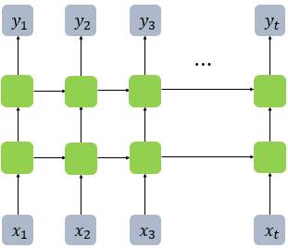
2
바닐라 RNN
Recurrent Neural Network
은닉층이 2개인 깊은(deep) 순환 신경망
model = Sequential()
model.add(SimpleRNN(hidden_units, input_length=10, input_dim=5, return_sequences=True))
model.add(SimpleRNN(hidden_units, return_sequences=True))
`
모든 시점에 대해서 은닉 상태 값을 다음 은닉층으로 전송

Slide 29
5. 양방향 순환 신경망(Bidirectional Recurrent Neural Network)

Slide 30
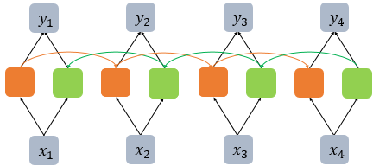
2
바닐라 RNN
Recurrent Neural Network
앞 시점의 은닉 상태(Forward States)
양방향 RNN: 이전과 이후의 시점 모두를 고려해서 현재 시점의 예측을 더욱 정확하게 할 수 있도록 고안된 것
하나의 출력값을 예측하기 위해 기본적으로 두 개의 메모리 셀을 사용한다.(앞 시점의 은닉 상태, 뒤 시점의 은닉 상태)
`
`
뒤 시점의 은닉 상태 (Backward States)

Slide 31
Part 3
장단기 메모리(LSTM)

Slide 32
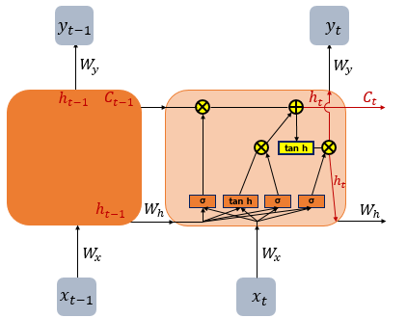
3
장단기 메모리(LSTM)
Long Short-Term Memory
은닉층의 메모리 셀에 입력 게이트, 망각 게이트, 출력 게이트를 추가하여 불필요한 기억을 지우고, 기억해야할 것들을 정한다.
은닉 상태를 계산하는 식이 전통적인 RNN보다 조금 더 복잡 해졌으며 셀 상태라는 값을 추가하였다.
전통적인 RNN의
장기 의존성 문제를 보완한 RNN의 일종
●
●

Slide 33
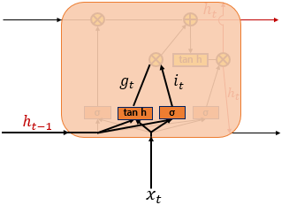
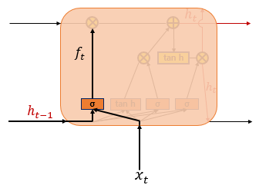
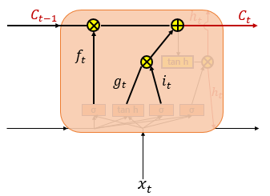
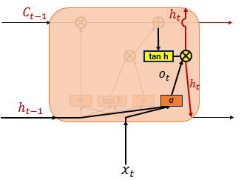
3
장단기 메모리(LSTM)
Long Short-Term Memory
1
입력 게이트
2
삭제 게이트
3
셀 상태
4
출력게이트와 은닉상태

Slide 34

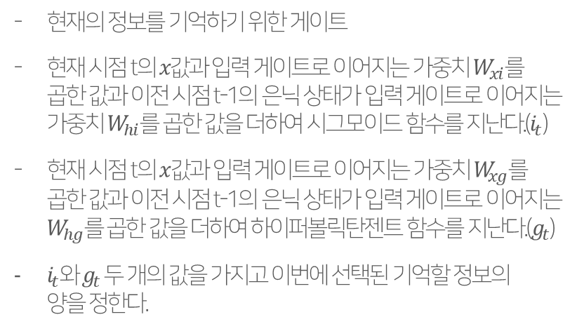

3
장단기 메모리(LSTM)
Long Short-Term Memory
1
입력 게이트
$$i_{t}=σ(W_{xi}x_{t}+ W_{hi}h_{t−1}+b_{i})$$
$$g_{t}=tanh(W_{xg}x_{t}+ W_{hg}h_{t−1}+b_{g})$$
현재의 정보를 기억하기 위한 게이트
현재 시점 t의 $x값$과 입력 게이트로 이어지는 가중치 $W_{xi}$를 곱한 값과 이전 시점 t-1의 은닉 상태가 입력 게이트로 이어지는 가중치 $W_{hi}$를 곱한 값을 더하여 시그모이드 함수를 지난다.($i_{t}$)
현재 시점 t의 $x$값과 입력 게이트로 이어지는 가중치 $W_{xg}$를 곱한 값과 이전 시점 t-1의 은닉 상태가 입력 게이트로 이어지는 $W_{hg}$를 곱한 값을 더하여 하이퍼볼릭탄젠트 함수를 지난다.($g_{t}$)
$i_{t}$와 $g_{t}$ 두 개의 값을 가지고 이번에 선택된 기억할 정보의 양을 정한다.

Slide 35

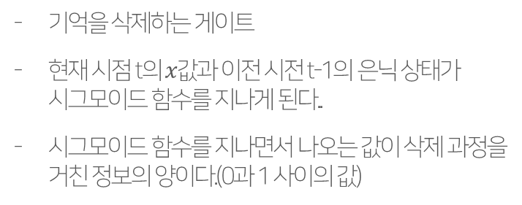
3
장단기 메모리(LSTM)
Long Short-Term Memory
2
삭제 게이트
$$f_{t}=σ(W_{xf}x_{t}+ W_{hf}h_{t−1}+b_{f})$$
기억을 삭제하는 게이트
현재 시점 t의 $x$값과 이전 시전 t-1의 은닉 상태가 시그모이드 함수를 지나게 된다..
시그모이드 함수를 지나면서 나오는 값이 삭제 과정을 거친 정보의 양이다.(0과 1 사이의 값)

Slide 36

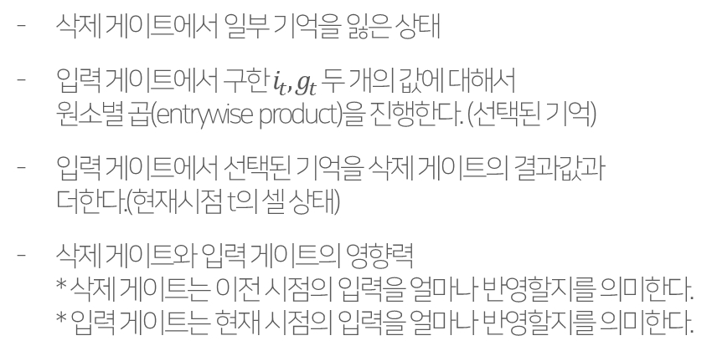
3
장단기 메모리(LSTM)
Long Short-Term Memory
3
셀 상태
$$C_{t}=f_{t}∘C_{t−1}+ i_{t}∘ g_{t}$$
삭제 게이트에서 일부 기억을 잃은 상태
입력 게이트에서 구한 $i_{t}, g_{t}$두 개의 값에 대해서 원소별 곱(entrywise product)을 진행한다. (선택된 기억)
입력 게이트에서 선택된 기억을 삭제 게이트의 결과값과 더한다.(현재시점 t의 셀 상태)
삭제 게이트와 입력 게이트의 영향력 * 삭제 게이트는 이전 시점의 입력을 얼마나 반영할지를 의미한다. * 입력 게이트는 현재 시점의 입력을 얼마나 반영할지를 의미한다.

Slide 37


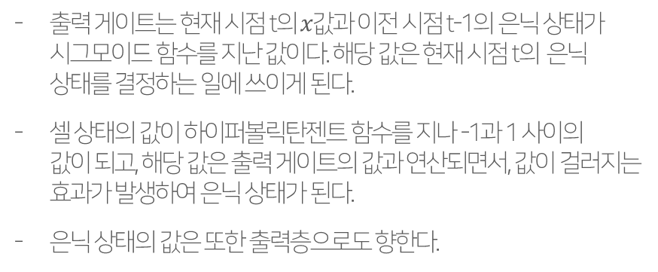
3
장단기 메모리(LSTM)
Long Short-Term Memory
4
출력 게이트와 은닉 상태
$$o_{t}= σ(W_{xo}x_{t}+W_{ho}h_{t-1}+b_{o})$$
$$h_{t}=o_{t}∘tanh(c_{t})$$
출력 게이트는 현재 시점 t의 $x$값과 이전 시점 t-1의 은닉 상태가 시그모이드 함수를 지난 값이다. 해당 값은 현재 시점 t의 은닉 상태를 결정하는 일에 쓰이게 된다.
셀 상태의 값이 하이퍼볼릭탄젠트 함수를 지나 -1과 1 사이의 값이 되고, 해당 값은 출력 게이트의 값과 연산되면서, 값이 걸러지는 효과가 발생하여 은닉 상태가 된다.
은닉 상태의 값은 또한 출력층으로도 향한다.

Slide 38
Part 4
게이트 순환 유닛(GRU)

Slide 39
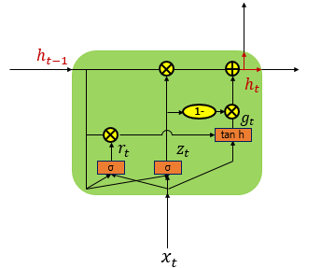
4
게이트 순환 유닛(GRU)
Gated Recurrent Unit
GRU에서는 업데이트 게이트와
리셋 게이트가
존재한다
LSTM보다
학습 속도가
빠르다고
알려져 있다.
여러 평가에서 GRU는
LSTM과 비슷한
성능을 보인다고
알려져 있다.
●
●

Slide 40



4
게이트 순환 유닛(GRU)
Gated Recurrent Unit
$$r_{t}=σ(W_{xr}x_{t}+ W_{hr}h_{t−1}+b_{r})$$
$$z_{t}=σ\left(W_{xz}x_{t}+W_{hz}h_{t−1}+b_{z}\right)$$
$$g_{t}=tanh\left(W_{xg}(r_{t}∘h_{t−1})+W_{xg}x_{t}+b_{g}\right)$$
$h_{t}=\left(1−z_{t}\right)∘g_{t}+z_{t}$ $∘$ $h_{t−1}$

Slide 41

THANK YOU

